Slide 1


Оценка регулирующего воздействия проектов муниципальных нормативных правовых актов

Slide 2




Что такое ОРВ?
Оценка регулирующего воздействия (ОРВ) – это этап работы над проектом муниципального нормативного правового акта в процессе его согласования.
Инструмент доказательного регулирования, основанный на диалоге бизнеса и власти.
Осуществляется для определения и оценки возможных положительных и отрицательных последствий принятия проекта муниципального нормативного правового акта на основе анализа проблемы, цели ее регулирования и возможных способов решения.

Slide 3





Нормативно-правовое регулирование
Федеральный закон от 20.03.2025 № 33-ФЗ
«Об общих принципах организации местного самоуправления в единой системе публичной власти»
проведение ОРВ проектов МНПА обязательно
Закон ХМАО – Югры от 29.05.2014 № 42-оз
проведение ОРВ в автономном округе
Постановление Главы города от 05.09.2017 № 137
порядок проведения ОРВ и формы документов
Распоряжение Администрации города
от 08.07.2010 № 2177
рассмотрение вопросов в сфере ОРВ координационным советом по развитию малого и среднего предпринимательства при Администрации города

Slide 4
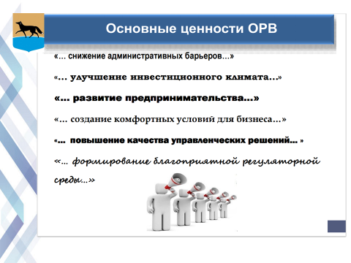
Цель ОРВ –
выявление положений, вводящих избыточные обязанности, запреты и ограничения для субъектов предпринимательской и иной экономической деятельности или способствующих их введению, а также положений, способствующих возникновению необоснованных расходов субъектов предпринимательской и иной экономической деятельности, и местного бюджета

Slide 5


Предметная область ОРВ
ОРВ подлежат
проекты МНПА, устанавливающие новые
или изменяющие ранее предусмотренные МНПА:
обязательные требования, которые связаны с осуществлением предпринимательской и иной экономической деятельности и оценка соблюдения которых осуществляется в рамках муниципального контроля, привлечения к административной ответственности, предоставления лицензий и иных разрешений, аккредитации, иных форм оценки и экспертизы (далее – обязательные требования) для субъектов предпринимательской и иной экономической деятельности;
обязанности для субъектов инвестиционной деятельности.
Исключения:
- проекты решений Думы города, устанавливающие, изменяющие, приостанавливающие, отменяющие местные налоги и сборы;
- проекты решений Думы города, регулирующие бюджетные правоотношения;
- проекты нормативных правовых актов, разработанные в целях ликвидации чрезвычайных ситуаций природного и техногенного характера на период действия режимов ЧС;
- проекты муниципальных нормативных правовых актов, утверждающие административные регламенты предоставления муниципальных услуг

Slide 6

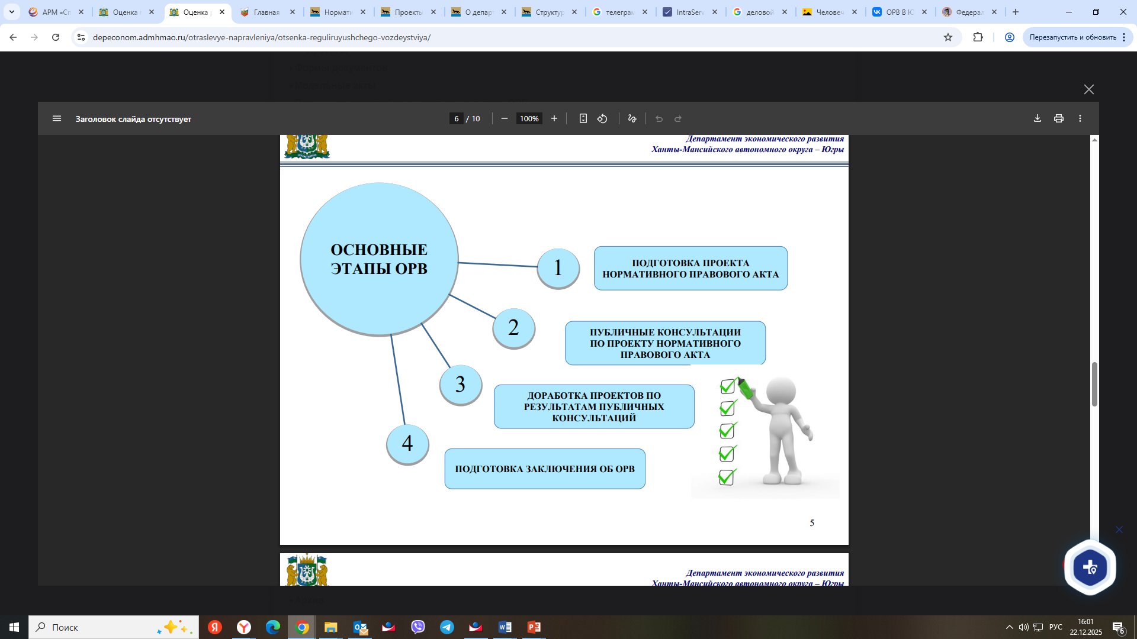

Основные этапы ОРВ

Slide 7
Степени регулирующего воздействия
Высокая | Проект МНПА содержит положения, устанавливающие новые: обязательные требования для субъектов предпринимательской и иной экономической деятельности; обязанности для субъектов инвестиционной деятельности. | Срок проведения публичных консультаций – 20 рабочих дней
Средняя | Проект МНПА содержит положения, изменяющие ранее предусмотренные: обязательные требования для субъектов предпринимательской и иной экономической деятельности; обязанности для субъектов инвестиционной деятельности. | Срок проведения публичных консультаций – 10 рабочих дней
Низкая | Проект МНПА содержит положения: отменяющие ранее предусмотренные МНПА обязательные требования для субъектов предпринимательской и иной экономической деятельности, обязанности для субъектов инвестиционной деятельности; устанавливающие и (или) вносящие изменения в форме воспроизведения положений федерального и (или) регионального законодательства; - вносящие изменения по результатам проведения оценки применения обязательных требований действующих МНПА. | Публичные консультации не проводятся

Slide 8
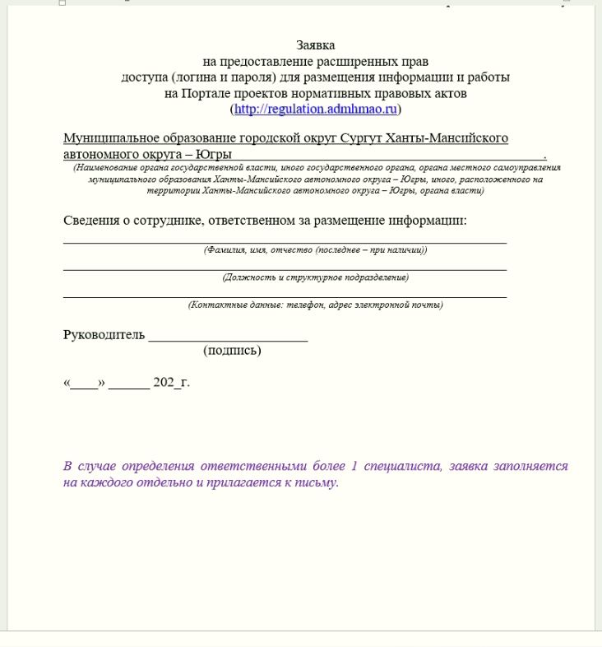
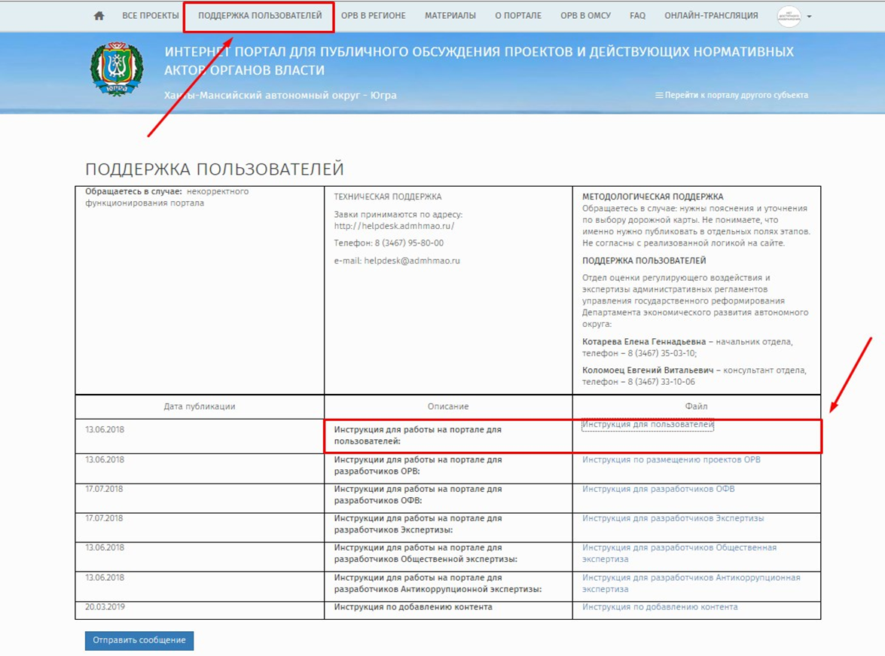
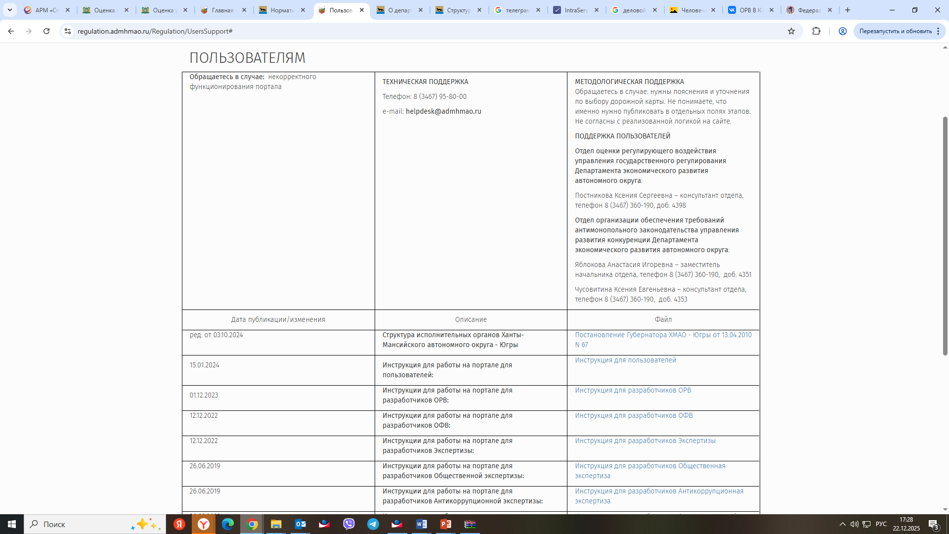
Предварительный этап
получение прав доступа
для работы на портале http://regulation.admhmao.ru
ознакомление с инструкцией
для работы на портале http://regulation.admhmao.ru

Slide 9

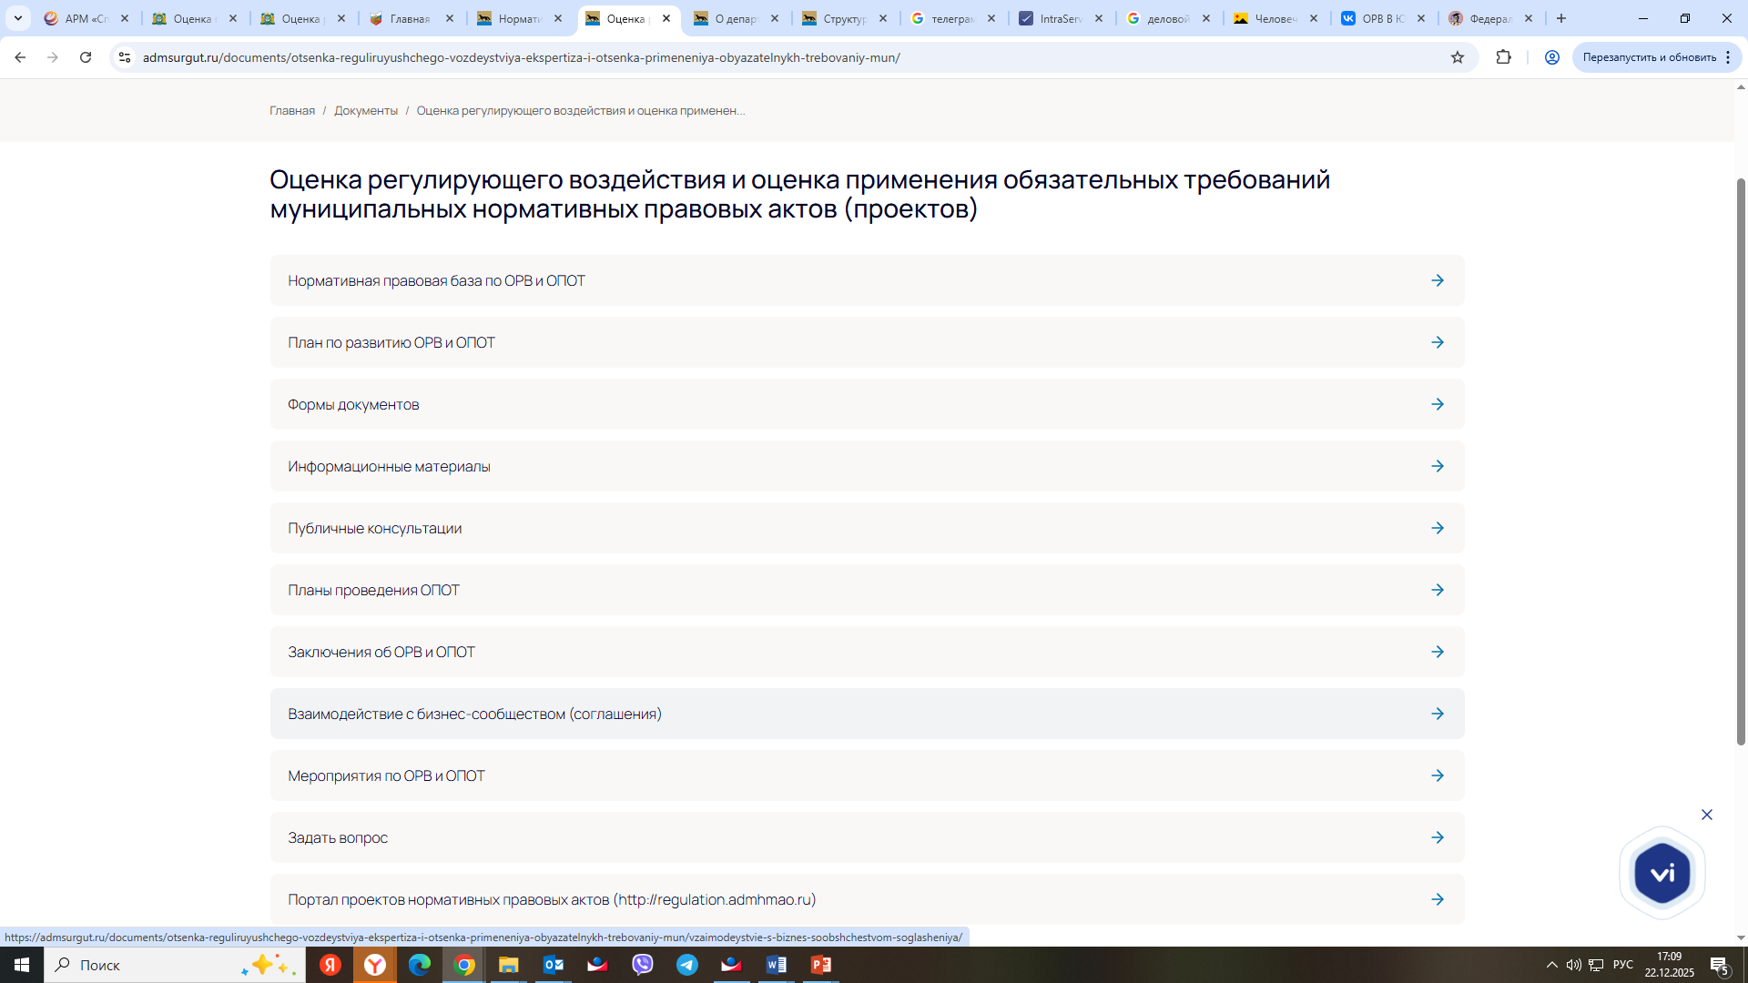
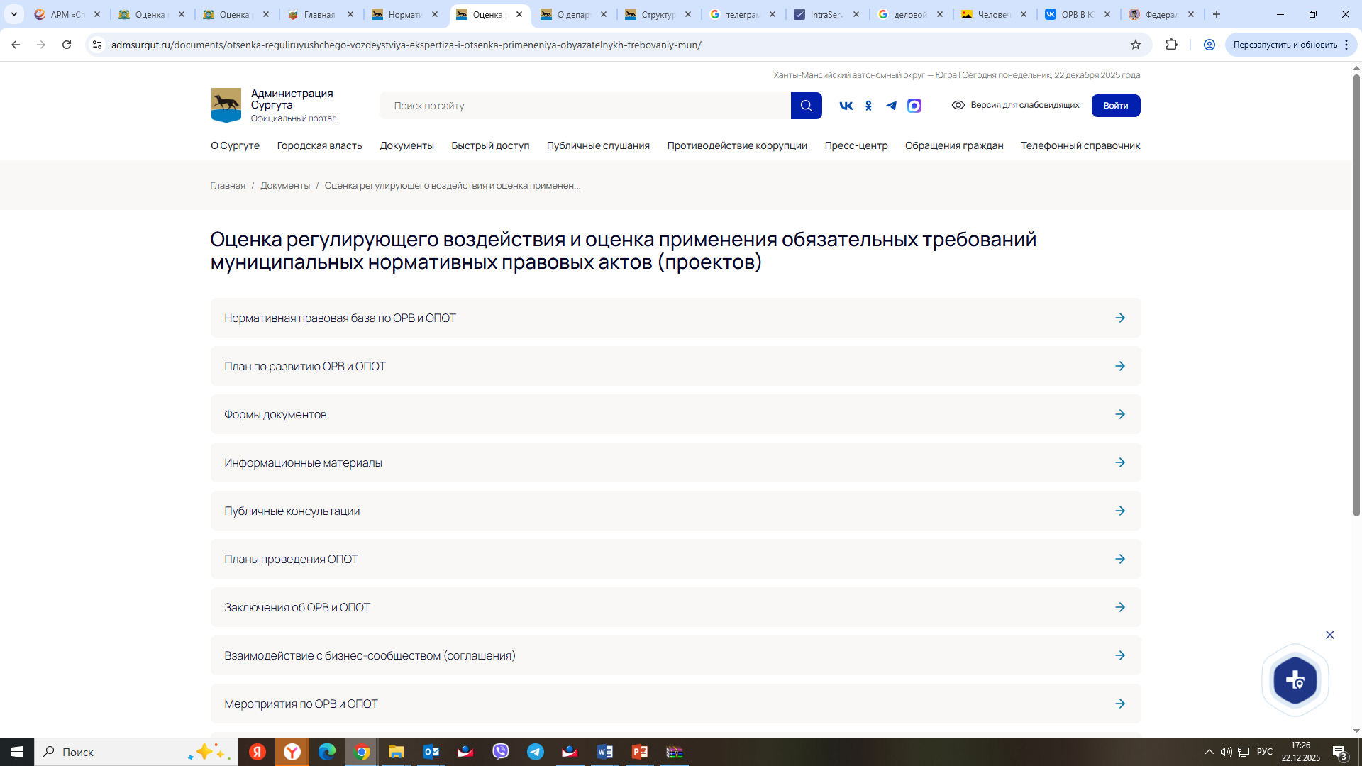

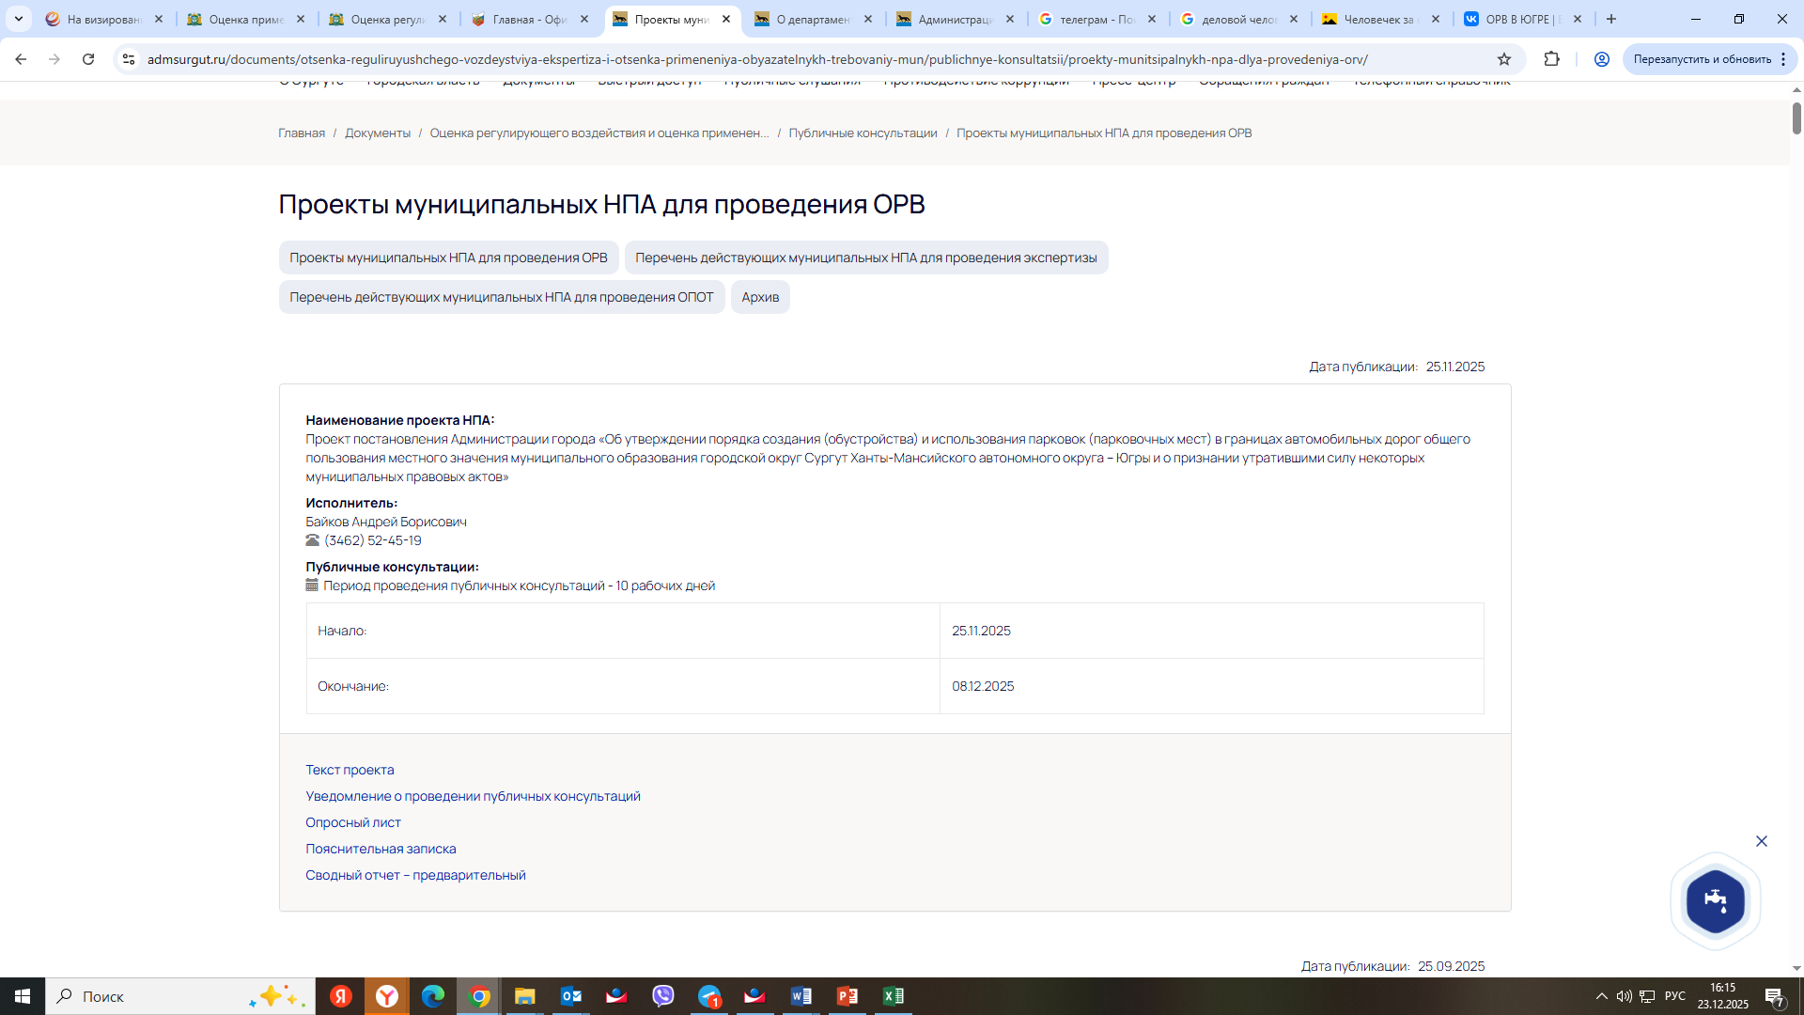
Информационные ресурсы
Официальный портал Администрации города
admsurgut.ru/
http://admsurgut.ru/

Slide 10
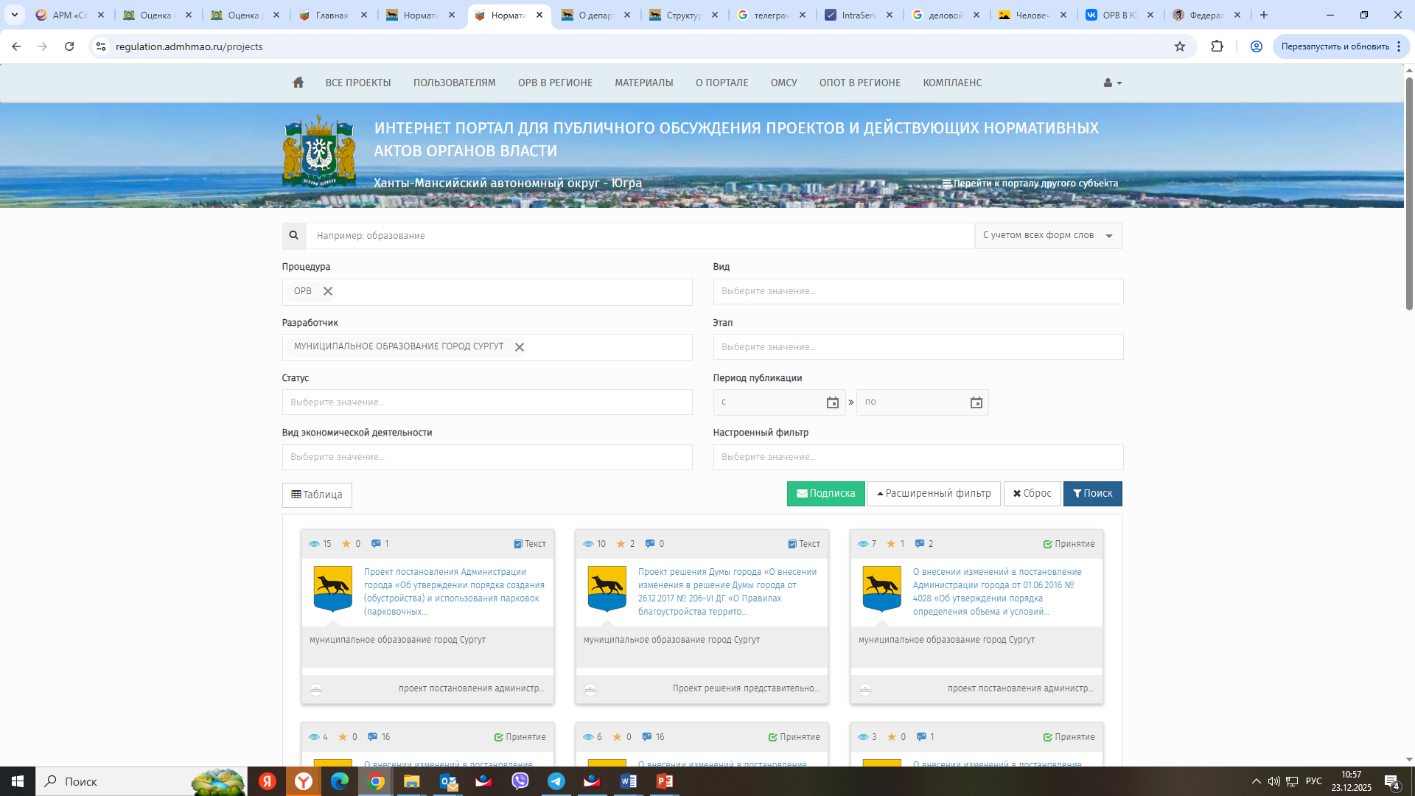
Информационные ресурсы
Интернет портал для публичного обсуждения проектов и действующих нормативных актов органов власти
ХМАО – Югры (http://regulation.admhmao.ru)
Размещенные документы
Вход в личный кабинет

Slide 11

Группа «ОРВ в Сургуте» в мессенджере «Telegram»
Использование мессенджеров
https://t.me/+1EBsyY8jshUzY2My
Сообщение дублируется в группе «ИНВЕСТИРУЙ в СУРГУТ»

Slide 12

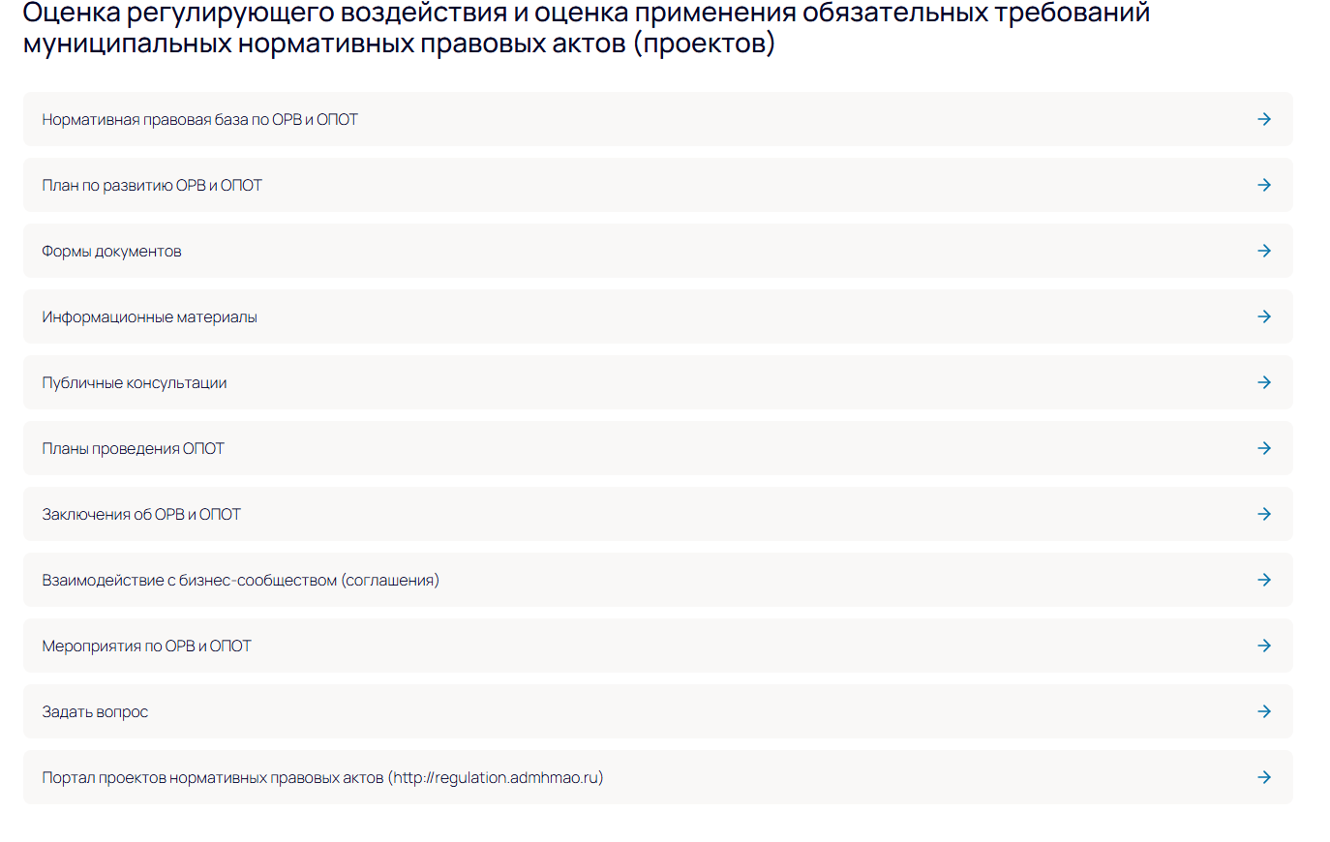
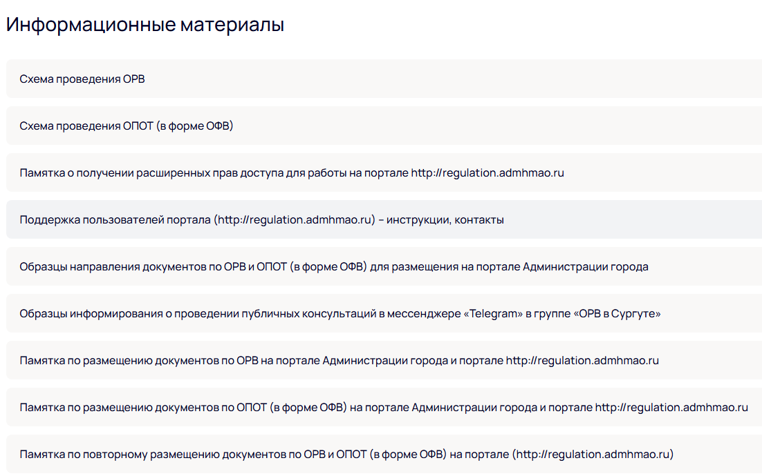
Методическая поддержка проведения ОРВ
admsurgut.ru/

Slide 13
Спасибо за внимание!
отдел аналитики и поддержки предпринимательства
управления инвестиций, развития предпринимательства и туризма
тел. (3462)52-20-83
voroshilova_yp@admsurgut.ru

